Slide 1
Bienvenue

Slide 2

République Algérienne Démocratique et Populaire Ministère de l’Enseignement Supérieur et de la Recherche Scientifique Université IBN KHALDOUN DE TIARET
Faculté des Mathématiques et Informatique
Département d’Informatique
Conception et Réalisation d’une application mobile pour la Communication et la Diffusion d’information du département Informatique
Présenté par :
NADJEM Nour El Imane
Encadré par :
Mr. HATTAB Noureddine

Slide 3
Plan
Introduction
Problématique
Objectif et Solution proposée
Etapes de la Réalisation
Conclusion et perspectives
EXECUTION
Questions

Slide 4
introduction
Nombreuse Innovations
Application Mobiles
Vie personnelle et professionnelle
Assurent la communication
Améliorent du quotidien

Slide 5




Problématique
Pour Recevoir de L’information :
Pour Communiquer avec les membre :
Accès Physique
Réseaux sociaux, Courrielles électroniques , Appel téléphoniques
Dans le département D’informatique tous le monde possèdent des Smartphones mais personne ne veut être présent d’une façon régulière !

Slide 6


Comment peut-on améliorer ces conditions?
Situation Gênante qui nécessite une amélioration

Slide 7

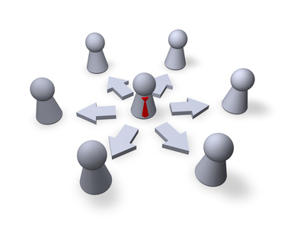

Objectif et La Solution Proposée
Notre Objectif
Créer un moyen de communication
Créer un outil de Diffusion d’information
Solution Proposé
Une Application Mobile
et
Une Application Desktop

Slide 8




Application Mobile
Messagerie
Livraison des nouvelles
Fonctionnalités principale attendues
Accès a l’emploi du temps
Demander en ligne un document administratif
Utiliser par :
Les Etudiants
et
Les Enseignants

Slide 9





Application Desktop
Accès et contrôle de l’information
Fonctionnalités principale attendues
Répondre aux demandes en ligne des documents
Communiquer avec les autres membres
Les Membres d’administration

Slide 10




Les Contraintes et les besoins non fonctionnel
Performance
Service hors ligne
appréciation par l’œil
Pour Améliorer la qualité des résultat on doit Assurer les Besoins non fonctionnels

Slide 11
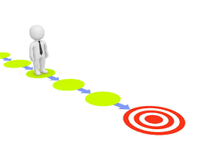
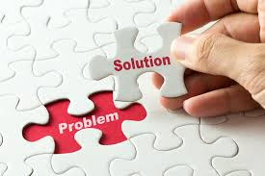


ETAPES DE LA REALISATION
Analyse
Conception
Implémentation
Spécification des besoins ,spécification d’architecture générale , la Planification
Proposer des solutions, les Modéliser en UML
Etude et choix de plateforme, Codage…
En respectant la planification du projet et en se basant au model en V

Slide 12
Conclusion
L’automatisation de la diffusion d’information et l’assurance de la communication dans l’université contribuent à l’amélioration de la qualité des études et des résultat …
L’objectif global de ce projet est de réaliser un outil qui va à la fois aider l’administration à améliorer la diffusion d’information et à aider tous les membres du département à communiquer entre eux sans avoir recours aux réseaux sociaux…

Slide 13
Perspectives
Application Desktop
Absences avec GPS
Notification Google FireBase
Gestion des PFE
Partage des Ficher
Toute l’université
Système de recommandation

Slide 14
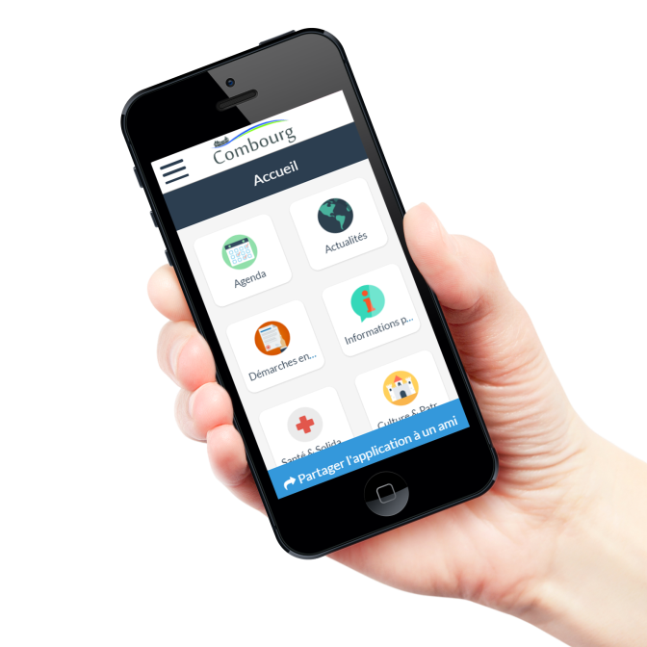
Exécution

Slide 15

Questions

